Slide 1



ROBOTS
IMPROVE
LIFE
Iot PaaS 平台介绍
功能介绍及探讨
megarobo.tech

Slide 2

目录
Iot PaaS 介绍
MQTT 介绍
接入要求
能做什么
不能做什么
使用理念
已有功能介绍及演示
ota功能
未来需求功能的探讨

Slide 3
Iot PaaS 介绍
Iot PaaS 平台依托于 AWS 生态, 采用B/S架构.
实现 多租户/多环境 下用户对设备的管理调试 的功能
面向用户群体: 设备端开发/运营人员
使用协议:
设备端: 使用 MQTT 协议建立 云端与设备 之间的通讯
管理端: 基于 http 的 RESTful API接口

Slide 4
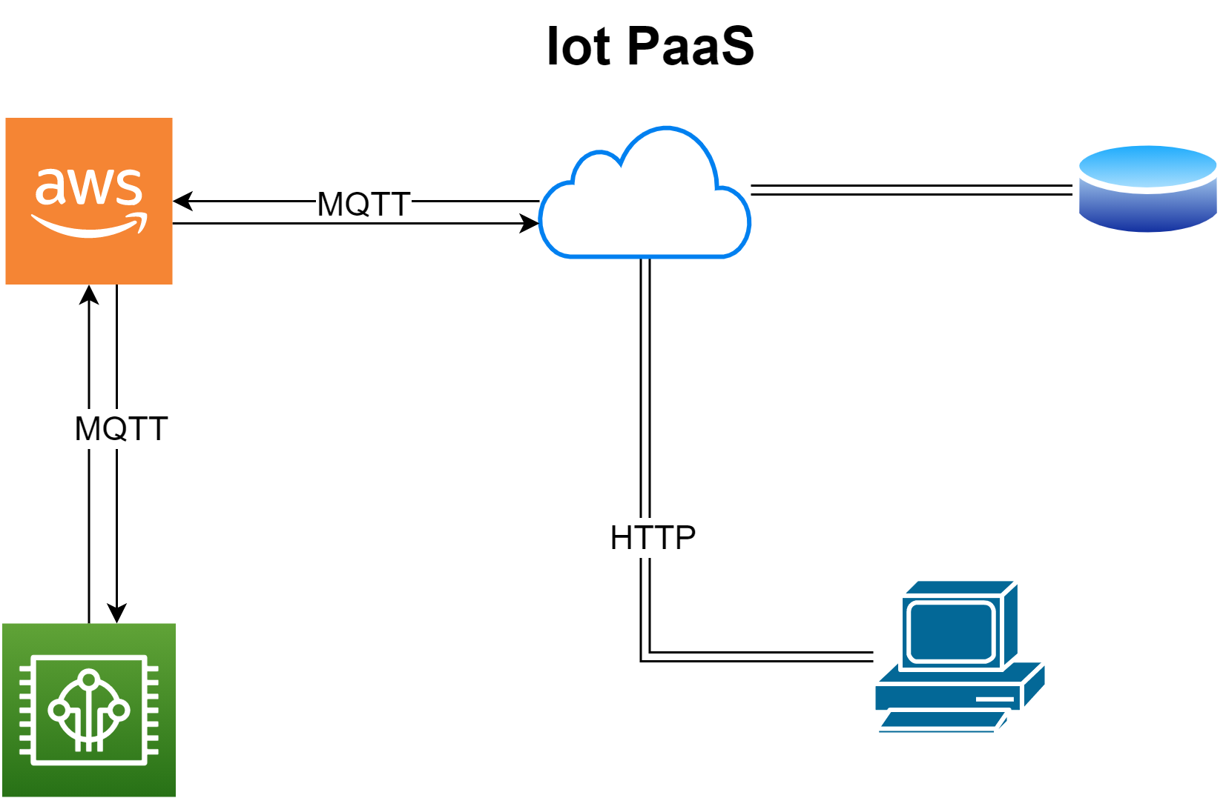

Slide 5
MQTT
MQTT(消息队列遥测传输)是ISO 标准(ISO/IEC PRF 20922)下基于发布/订阅范式的消息协议。它工作在TCP/IP协议族上，是为硬件性能低下的远程设备以及网络状况糟糕的情况下而设计的发布/订阅型消息协议，为此，它需要一个消息中间件(Iot PaaS 平台aws iot)。
MQTT特点
MQTT协议是为大量计算能力有限，且工作在低带宽、不可靠的网络的远程传感器和控制设备通讯而设计的协议，它具有以下主要的几项特性：
1、使用发布/订阅消息模式，提供一对多的消息发布，解除应用程序耦合；
2、对负载内容屏蔽的消息传输；
3、使用 TCP/IP 提供网络连接；
4、有三种消息发布服务质量：
5、小型传输，开销很小（固定长度的头部是 2 字节），协议交换最小化，以降低网络流量；
6、使用 Last Will 和 Testament 特性通知有关各方客户端异常中断的机制。

Slide 6
MQTT服务质量
QoS 0: 最多分发一次
QoS 1: 至少分发一次
QoS 2: 仅分发一次

Slide 7
Iot PaaS 接入要求
管理员注册成为Iot PaaS平台租户
设备注册到Iot PaaS平台
设备使用注册返回的证书使用mqtt客户端连接到AWS Iot 平台

Slide 8
Iot PaaS 能做什么
提供 dev/test/prod 三个环境, 互相隔离, 互不影响
设备管理(注册, 注销, 标签查询, 设备名称查询, 设备在线/离线监控)
基于MQTT的实时消息监听及下发
设备所有消息(日志)的记录及查询
ota 批量升级(建设中...)

Slide 9
Iot PaaS 不能做什么
串口/usb/蓝牙等非MQTT协议 控制设备
减少设备端开发人员的开发工作量

Slide 10
Iot PaaS 使用理念
多设备的集中管理及控制
问题设备的快速定位
单台设备的实时调试
设备执行任务的实时进度跟踪

Slide 11
Iot PaaS 已有功能介绍
网址: https://aiot.aws.megarobo.tech/
功能:
运行日志
消息监听
设备管理

Slide 12
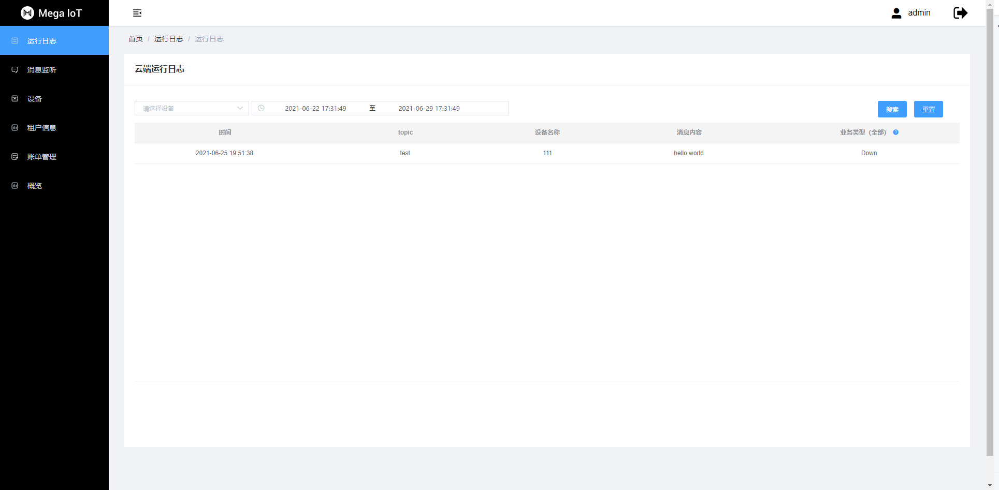
运行日志

Slide 13
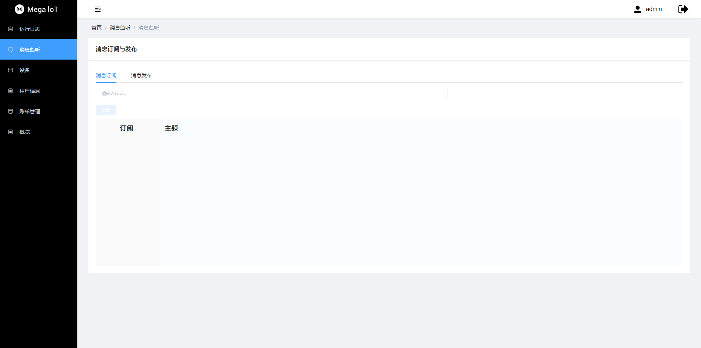
消息监听

Slide 14
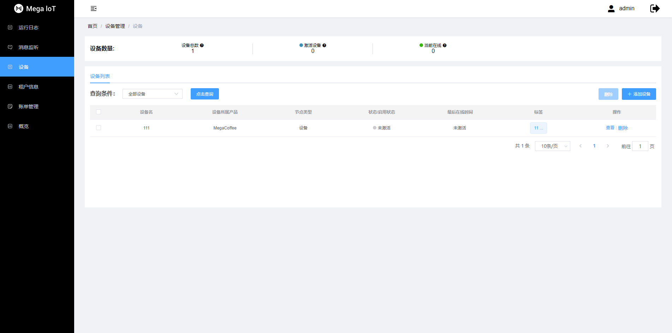
设备管理

Slide 15
ota 功能(建设中)
云端通过 MQTT 给多设备下发固件升级消息
设备端收到消息, 通过安全路径获取到固件升级包
设备端按照自己的逻辑执行升级, 并实时上报云端每一步骤的消息(日志)
云端通过上报的消息, 了解升级进度
完成升级/快速找到失败的设备及导致失败的环节

Slide 16
未来功能的探讨(ota功能的扩展)
管理员在云端自定义任务(与设备端程序协作开发)
设备端执行, 汇报进度日志
云端通过上报的消息, 了解升级进度
完成任务/快速找到失败的设备及导致失败的环节

Slide 17
THANK YOU
www.megarobo.tech

